Slide 1
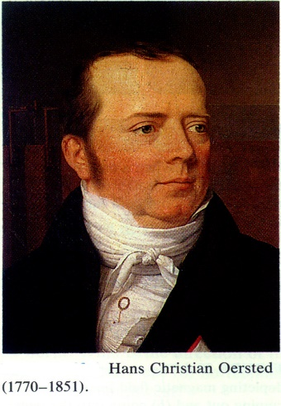
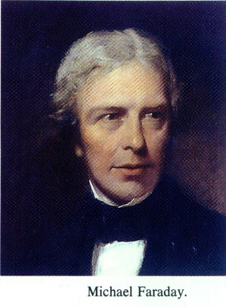
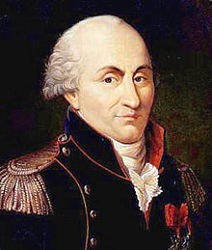


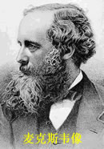
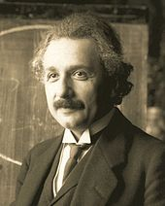
电磁学重大事件
1785年库仑
发现库仑定律
1820年奥斯特发现
电流的磁效应
1831年法拉第发现电磁感应效应
1835年高斯
发现高斯定理
1822年安培
发现安培环路定理
安培
1865年麦克斯韦提出
电磁场理论
1905年爱因斯坦建立
狭义相对论

Slide 2
第十三章 静电场与物质的相互作用
13.1 静电场中的导体
13.2 静电场中的电介质
13.3 电容和电容器
13.4 静电场的能量

Slide 3
第十三章作业
作业以2019版教材为准
13.1： 13-2,13-4,13-12,13-13
13.2： 13-18,13-19，13-25
13.3： 13-14，13-24,13-26
13.4： 13-29,13-30,13-31
第十三章作业10月15日第六周星期二在课堂交

Slide 4
第十二章主要内容:真空中的静止电荷产生的电场
球对称
均匀带电球面
均匀带电球体
高斯面：同心球面
高斯定理
面对称
无限大均匀带电平面
无限大均匀带电平板
高斯面：垂直对称柱面
库伦定律
无限长均匀带电直线
轴对称
无限长均匀带电圆柱面
无限长均匀带电圆柱体
高斯面：同轴圆柱面
静电场环流定理
静电场力是保守力
电势能与电势

Slide 5
第十二章与第十三章的共同点与区别
1. 共同点
第十二章：真空中的静止宏观电荷产生的电场
第十三章：有静止宏观物质存在时所有宏观和微观电荷产生的电场
没有宏观物质存在时
高斯面
宏观电荷q₁ 、 q₂ 、 q₃ 、 q₄ 、ρ

Slide 6
有宏观物质存在时
从微观角度看，宏观物质由真空中的原子组成的，即由真空中的电子和原子核组成的。
宏观电荷和物质内部微观电荷
宏观电荷q₁ 、 q₂ 、 q₃ 、 q₄ 、ρ

Slide 7
有宏观物质存在时，从微观角度看，所有电荷都是真空中的电子和原子核，高斯定理仍然成立
高斯面

Slide 8
有宏观物质存在时，高斯定理仍然成立
：高斯面包围的一切电荷包括宏观电荷和介质内部微观电荷(电子和原子核)的电量的代数和
高斯面
：所有宏观电荷和介质内部微观电荷(电子和原子核) 产生的电场

Slide 9
有宏观物质存在时
高斯定理仍然成立
静电场环路定理仍然成立
高斯面
可以引进电势能与电势

Slide 10
2. 区别
由于宏观物质的粒子数目及其巨大，需要用统计方法处理
和
微观模型+统计方法
＋
＋
＋
＋
＋
宏观量（热力学量）=微观量的统计平均值
＋
＋
＋
＋
＋
有宏观物质存在时的电场（宏观电场）=微观电场（真空中的电子和原子核产生的电场）的统计平均值
＋
＋
＋
＋
＋
高斯面

Slide 11
13.1 静电场中的导体
根据物质导电的不同情况，对固体可有如下分类：
导体
导体内存在大量的自由电子（在晶格离子的正电背景场中）
绝缘体
（电介质 ）
与导体相对，绝缘体内没有可自由移动的电子
半导体
半导体内有少量的可自由移动的电荷
导体、电介质和半导体与静电场作用的情况各不相同。

Slide 12
13.1.1
导体的静电平衡
一、导体的静电平衡状态
金属导体可看作是组成具有空间周期性的晶格的大量的带正电的原子实和大量的价电子。
＋
＋
＋
＋
＋
＋
＋
＋
＋
＋
例如铜约为 8×10²² cm^{－3}
＋
＋
＋
＋
＋
价电子仅在金属内部做无规则的永不停息的热运动。
无外电场时，价电子在晶格的周期性正电背景场中近乎自由地运动，常称之为自由电子。
原子实近似静止（在存在外电场时也如此）。

Slide 13
未带电或未受到外电场作用:自由电子在金属导体内作无规则热运动----呈电中性
有外电场作用:沿外电场反向作定向运动
-
-
-
-
-
F
-
＋
＋
＋
＋
＋
＋
＋
＋
＋
＋
＋
＋
＋
＋
＋

Slide 14
静电感应现象:
在外电场作用下, 引起导体中电荷重新分布而呈现的带电现象。
+
+
+
+
+
+
+
+
+
感应电荷

Slide 15
导体的静电平衡
静电平衡：
导体内部和表面没有电荷的宏观定向运动。
E
0
导体内有大量自由电子
若施以
外电场
E
电荷重新分布
0
导体两端出现
它们不停地作热运动
自由电子定向漂移
等量异号电荷
无外电场时自由电子分布均匀
称为
静电感应
导体整体不显电性

Slide 16
静电平衡
0
E
0
E
E
E
0
0
E
自由电子不断漂移
附加电场不断增大
静电感应所产生的
感生电荷产生一个
当
E
时
自由电子停止定向漂移
E
E
0
附加电场
E
E
导体内合电场
E
E
0
导体内合电场为
E
0
+
E
导体达到
静电平衡
E
E
+
E
0
E

Slide 17
二、导体的静电平衡条件
静电平衡：
导体内部和表面没有电荷的宏观定向运动。
（1）金属导体内部的场强处处为零。
E=0
-
+
-
+
-
+
-
-
+
+
F
-
-
+
-
+

Slide 18
（2）导体表面外侧的场强垂直于导体的表面。
E
E
-
F
E= 0
静电平衡时，导体表面没有电荷的宏观定向运动。
故导体表面外侧的场强沿平行于导体的表面的分量为零。

Slide 19
三、静电平衡状态下导体的电势
导体静电平衡时，导体各点电势相等；
即导体是等势体，表面是等势面。
证：在导体上任取两点
和
导体为等势体是导体体内电场强度处处为零和导体表面上的场强垂直于导体表面的必然结果。
导体为等势体是静电平衡条件的另一种表述

Slide 20
导体达到静电平衡的条件是
1.
导体内部的场强处处为零
2.
导体表面的场强处处垂直于导体表面
此时
不论导体的内部或表面，
导体内
均无电子作定向运动
E
0
导体的
整体
等势体
成为
表面
等势面
成为

Slide 21
13.1.2 静电平衡时导体上电荷的分布
由导体的静电平衡条件和静电场的基本性质，可以得出导体上的电荷分布。
一、导体体内处处不带电，表面可有净余电荷分布
在导体内任取体积 ，
+
-
-
+
+
+
+
令
+
+
+
E= 0
-
+
-
-
-
-
+
+
-
导体内部没有净余电荷，电荷只能分布在导体表面。
+
实心导体

Slide 22

练习：选无穷远处为电势零点，半径为R的导体球带电后，其电势为V₀，则导体球带电为_____，球外离球心距离为r处的电场强度的大小为_____。
解：导体球内部没有电荷分布
电荷均匀分布在导体球表面上
等效于真空中的一个均匀带电球面
球电势为
球壳外面的电场强度为

Slide 23
二、 导体表面电场强度与电荷面密度的关系
作圆柱面形高斯面 S
设导体表面电荷面密度为
ΔS
+
+
+
+
表面外侧邻近点P的场强为
+
+
+
+
+
取一底面△S过P的矮圆柱面S，其轴垂直于P点处的导体表面，且其另一底面在导体内。
+
+
：为P点处导体表面外法向单位矢量。

Slide 24
静电平衡状态下导体表面附近的场强
不论自身是否带电
某导体
E
+
不论外部电荷的电场如何复杂
E
+
+
P
一旦静电平衡
+
+
+
σ
一切电荷的合场强
+
P
+
在导体内
E
处处为零
+
E
0
内
内
+
在导体外
于表面附近
+
E
+
+
处处与表面垂直
若此时
+
+
+
σ
导体表面
某点
P
的电荷面密度为
σ
必有
P
E
P
贴近
该点
表面的外部场强大小为
E
P
ε
0
P

Slide 25
练习：将一负电荷q从无穷远处缓慢地移到一个不带电的导体附近，则导体内的电场强度 ，导体的电势的绝对值 （填增大、不变或减小）。
不变
增大
将一负电荷从无穷远处缓慢地移到一个不带电的导体附近，由于该负电荷与导体内的电子之间的库伦排斥作用，电子往远离负电荷的一端运动，导致该端带负电，靠近负电荷的一端带正电。
在导体内选取点O,使感应电荷在点O产生的电势为零。取无穷远点电势为零，导体电势为
+
+
+
q
+
电势绝对值增大

Slide 26
【例12-7】在原来不带电的导体球外放置一点电荷q，如图，求静电平衡后导体球的电势。
解：
在导体球达到静电平衡后，导体球中只有表面有电荷分布，设其电荷面密度为σ。
取无穷远点电势为零，则由电势叠加原理，可有
由电荷守恒定律，导体球的净电量为零，即
所以，静电平衡后导体球球心处的电势为
导体球为等势体

Slide 27
【例13-2】两块大导体平板，面积为S，分别带电q_{A}和q_{B}，两极板间距远小于平板的线度。求平板各表面的电荷密度。
解：
电荷守恒：
两导体板可近似为四个均匀带电平面
S
S
q_{A}
q_{B}
等效于真空中的四个无限大均匀带电平面，电场强度垂直于平板平面。作高斯面，

Slide 28
等效于真空中的四个无限大均匀带电平面
由静电平衡条件，导体板内电场强度=0。
σ₂= -σ₃产生的电场抵消了

Slide 29
特例：
当两平板带等量的相反电荷时，
Q
-Q
σ
-σ
电荷只分布在两个平板的内表面！
由此可知：两平板外侧电场强度为零，内侧
A
B
——这就是平板电容器的情况。

Slide 30
练习：一无限大均匀带电平面A，其附近放一与它平行的有一定厚度的无限大平面导体板B，原先不带电。已知A上的电荷面密度为σ，求在导体板B的两个表面1和2上的感生电荷面密度。
B
A
解：
等效于真空中三个无限大均匀带电平面产生的电场
σ₁
σ₂
σ
导体板B电中性
由静电平衡条件，导体板内电场强度=0
σ₂
σ
σ₁
E=0

Slide 31
练习：两个相同的平行金属板面积，分别带等量异号电荷。今以厚度为两个板间距的1/3的等面积铜板（原来不带电）置于电极之间。插入前后两个极板之间的电势差的比值为_____。
3/2
当两平板带等量异号电荷时，电荷只分布在两个平板的内表面。
σ
-σ
σ
-σ
B
A
d’
作高斯面：插入铜板后，由于导体内的电场为0，铜板的两面分别带电为σ及-σ。
解：
S
作高斯面：使用高斯定理求得铜板与两个极板之间的电场强度为
设：铜板的两个面与相邻的极板间距分别为d₁、d₂
d
电场强度的方向指向电势减小的方向。
因此两个极板之间的电势差为
插入铜板前为

Slide 32
练习：两个平行金属板面积为S，间距为d，分别带电Q及-Q。今以厚度为d’的等面积铜板（原来不带电）置于电极之间。铜板的两面分别带电为_____， _____ 。两个极板之间的电势差为_____。
Q
-Q
Q
-Q
当两平板带等量异号电荷时，电荷只分布在两个平板的内表面。
B
A
d’
解：
作高斯面：插入铜板后，由于导体内的电场为0，铜板的两面分别带电为Q及-Q。
S
作高斯面：使用高斯定理求得铜板与两个极板之间的电场强度为
d
设：铜板的两个面与相邻的极板间距分别为d₁、d₂
电场强度的方向指向电势减小的方向。
因此两个极板之间的电势差为

Slide 33
练习：三块互相平行的导体板，相互间的距离 d₁和 d₂比板的线度小得多，外面二板用导线连接，如图所示。设中间板上左右两面带电面密度分别为σ ₁ 和σ₂ ，则比值 σ ₁/σ₂ 为____。
E₁
E₂
电场强度的方向指向电势减小的方向。

Slide 34
A
练习：如图所示，有三块互相平行的导体板，外面的两块用导线连接，原来不带电，中间一块上所带总面电荷密度为σ₀，求每块板的两个表面的面电荷密度各是多少？
E
d
B
2d
C
A、C两板相连而等势：
由电荷守恒，对B板：
由电荷守恒，对A、C两板：
由A板的内部电场为零

Slide 35
三、静电平衡下孤立导体上的电荷分布
实验的定性结论
其表面处面电荷密度σ与该表面曲率有关
（1）在表面凸出的尖锐部分(曲率为正值且较大)电荷面密度较大，
（2）在比较平坦部分(曲率较小)电荷面密度较小，
（3）在表面凹进部分带电面密度最小。
带电的孤立导体球的电荷均匀分布于导体球面上
曲率半径较小
曲率半径较大
+
+
+
+
（曲率较大）
+
+
+
（曲率较小）
+
+
+
+
+
+
+
电荷密度较大
+
+
电荷密度较小

Slide 36
尖端放电
导体尖端的电荷特别密集，尖端附近的电场特别强，强电场作用下，尖端附近空气电离而产生气体放电的现象称为尖端放电。
+
+
+
+
+
+
+
+
+
+
在一个尖端放电附近放一根点燃的蜡烛，当不断地给导体充电时，火焰就好像被风吹动一样朝背离的方向偏斜。

Slide 37
电荷在弧立导体表面的分布, 决定于导体的形状。
在带电的弧立导体表面平直的地方, 电荷密度较小, 附近的电场较弱,在导体表面弯曲得厉害的地方, 电荷比较密集, 附近的电场比较强, 在导体的尖端处, 电荷密度最大, 周围的电场也最强。由于空气中存在少量离子,这些离子在尖端附近受电场力作用下作加速运动, 当电场足够强时, 高速运动的离子具有很大的动能, 能在碰撞空气分子时把其中的电子打出来, 造成空气电离，产生了大量的新的离子，使空气变得易导电。空气中与导体尖端带电相反的离子会趋近导体尖端，与导体尖端的电荷中和。出现放电火花，并能听到放电声，在晚间能看到蓝色微光, 称为“电晕”, 这种现象称为尖端放电。

Slide 38
应用：
  高压输电中，把电极做成光滑球状
  静电复印机的也是利用加高电压的针尖产生电晕使硒鼓和复印纸产生静电感应，从而使复印纸获得与原稿一样的图象。
尖端放电
⊕
⊕
⊖
⊖
⊕
+
⊖
⊖
⊖
⊕
⊕
⊖
⊕
⊖
⊕
⊕
静电加速器、静电照相、静电除尘 等

Slide 39
实际中大量应用：
1）测试用的屏蔽室
2）无线电电路中的屏蔽罩、屏蔽线、高压 带电作业中的均压服。
3）变压器中的屏蔽层。
初级
次级

Slide 40
避雷针的工作原理
云层带电
绝大多数带电云底层带负电,顶层带正电
静电感应，电晕放电雷击，入地
接地

Slide 41
避雷针
高大建筑物上安装避雷针，当带电云层靠近建筑物时，建筑物会感应上与云层相反的电荷，这些电荷会聚集到避雷针的尖端，达到一定的值后便开始放电，这样不停的将建筑物上的电荷中和掉，永远达不到会使建筑物遭到损坏的强烈放电所需要的电荷。雷电的实质是两个带电体间的强烈的放电，在放电的过程中有巨大的能量放出。建筑物的另外一端与大地相连，与云层相同的电荷就流入大地。显然，要使避雷针起作用，必须保证尖端的尖锐和接地通路的良好，一个接地通路损坏的避雷针将使建筑物遭受更大的损失。

Slide 42
金属尖端的强电场的应用一例
金属尖端
场离子显微镜(FIM)
荧光质
导电膜
原理：
样品制成针尖形状，针尖与荧光膜之间加高压，样品附近极强的电场使吸附在表面的氦原子电离,氦离子沿电力线运动，撞击荧光膜引起发光,从而获得样品表面的图象。
接地
接真空泵或充氦气设备
+ 高压

Slide 43
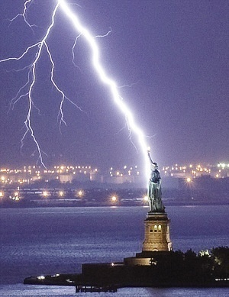
闪电击中自由女神像
•2010年9月22日拍成
•摄影师等了40年

Slide 44
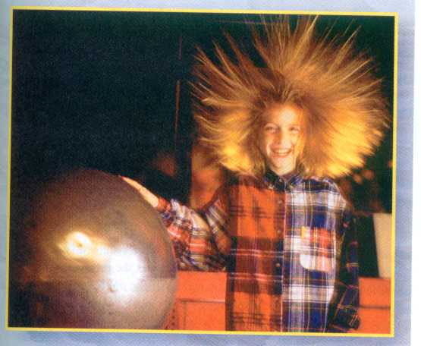
高压带电

Slide 45
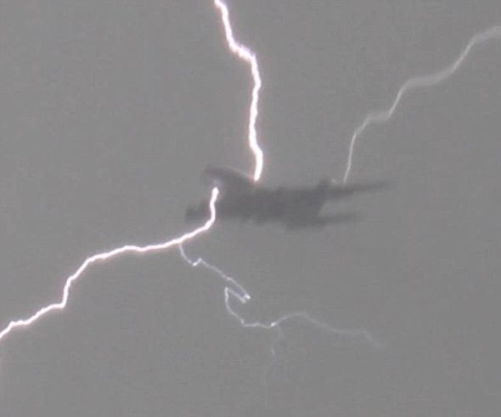
雷击贯穿飞机

Slide 46
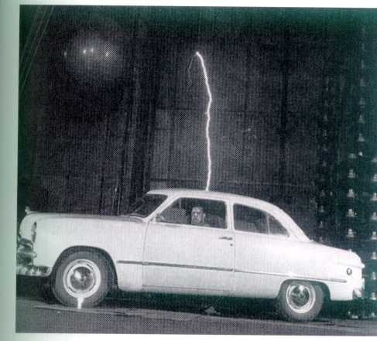
汽车是个静电屏蔽室

Slide 47
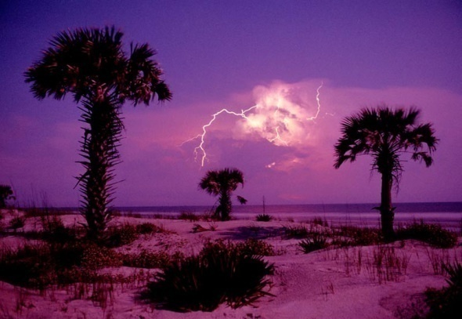
闪电

Slide 48
一带电导体表面上某点的面电荷密度为 ，该点外侧附近的场强为 。如果将另一带电体移近，则：
（A） 仍成立，但 将改变；
（B） 仍成立，且 不变；
（C） 不再成立，但 不变；
（D） 不再成立，且 改变。

Slide 49
当一个导体带电时，下列陈述中正确的是：
（A）导体表面电荷密度较大处电势较高；
（B）导体表面曲率较大处电势较高；
（C）导体表面上每一点的电势均相等；
（D）以上陈述均不正确。

Slide 50
13.1.3 静电平衡状态下的空腔导体
实心导体: 回忆
+
+
+
+
+
+
+
+
+
+
结论：电荷分布在实心导体表面上。
一、腔内无电荷
结论：空腔内表面无电荷；全部电荷分布于外表面。腔内无电场。
证明：在导体内作高斯面，
内表面总的电荷=0

Slide 51
内表面总的电荷=0
用反证法：假设内表面存在电荷分布，那么有些地方是正电荷分布，其余地方是负电荷分布。
导体表面电场强度与电荷面密度关系E=σ/ε₀
内表面附近场强将不为零，因而腔内场强将不为零。
腔内存在电场线
电场线由电势高的地方指向电势低的地方。
电场线将从正电荷出发，终止于负电荷。
内表面不是等势面
与空腔导体内表面是等势面相矛盾
不可能！
内表面处处无净余电荷。

Slide 52
练习：在原来不带电的导体球壳（忽略厚度）外放置一点电荷q，如图，求静电平衡后导体球壳的电势。
解：
在导体球壳达到静电平衡后，导体球壳中只有外表面有电荷分布，设其电荷面密度为σ。
取无穷远点电势为零，则由电势叠加原理，可有
由电荷守恒定律，导体球壳的净电量为零，即
所以导体球壳球心处的电势为
导体球壳内部电场强度为零，电势为

Slide 53
练习：在带电的内、外半径分别为R₁和R₂的空心导体球壳外放置一点电荷q，如图。选无穷远处为电势零点，球壳电势为V₀，导体球壳内、外表面所带电量分别为____、____。
R₂
解：在导体球壳内作高斯面，球壳内表面没有电荷分布
R₁
电荷分布在导体球壳外表面上，总量为Q
球心电势为
导体球壳内部电场强度为零，为等电势体

Slide 54
练习：电荷仅分布在内、外半径分别为R₁和R₂的空心导体球壳上。选无穷远处为电势零点，其电势为V₀，则球壳内、外表面所带电量分别为____、____,球壳外离球心距离为r处的电势为_____。
解：在导体球壳内作高斯面，球壳内表面没有电荷分布
R₁
电荷均匀分布在导体球壳外表面上
O
R₂
等效于真空中的一个均匀带电球面
球壳电势为
球壳外面的电势为

Slide 55
3.腔内有带电体q和腔体带电Q
结论：
内表面带有 –q 电荷。
外表面带有Q+q 电荷。
证明：
在导体内作高斯面，
导体内
由于腔内有 q 电荷，
腔内表面有 –q 电荷
由电荷守恒定律，在外表面上产生等量的正电荷，
外表面上的电荷为：

Slide 56
总结
1）电荷分布
用高斯定理可证
2）腔内的电场仅由腔内 和腔内表面的感应电荷 共
同决定，与腔内电荷位置、腔体的几何结构有关。
由唯一性定理和平衡条件可以证明。
3） 导体外表面范围之外的电场由外表面电荷 Q+q
和外加电场确定；与腔内电荷q有关。

Slide 57
练习：导体球 A含有两个球形空腔，在腔中心分别有q_{b}、q_{c} ，导体球本身不带电。在距 A中心 r远处有另一电荷q_{d}。问q_{b}、q_{c}各受多大力？
腔内的电场仅由腔内 和腔内表面的感应电荷 共同决定，与腔内电荷位置、腔体的几何结构有关。
解: 两空腔内的电场都不受外界影响;内表面感应电荷均匀分布，故它们在腔内产生的场强处处为零，q_{b}、q_{c} 受力为零。

Slide 58
课堂练习题：
一空心导体球壳，其内、外半径分别为R₁ 和R₂ ，带电荷Q，如图所示。当球壳中心处再放一电荷为q的点电荷时，设无穷远处为电势零点,则导体球壳的电势为_______。
R₁
q
O
R₂
解：
球壳电荷守恒
在导体球壳内作高斯面,
球壳内没有电场
R₁
q
等效于真空中的两个均匀带电球面及一个点电荷产生的电势
O
R₂
导体球壳的电势

Slide 59
练习：如图所示，一内、外半径分别为R₁ 和R₂的金属球壳，带有电荷Q，在球壳空腔内距离球心d处有一点电荷q。设无限远处为电势零点。(1) 球壳内外表面上的电荷为____。(2) 球心O点处的总电势为______。
R₁
q
d
O
R₂
解：在导体球壳内作高斯面,球壳内没有电场
球壳电荷守恒
R₁
q
d
O
R₂
等效于真空中的两个非均匀带电球面及一个点电荷产生的电势

Slide 60
练习： 一导体球体半径为R，外罩一内、外半径分别为R₁ 和R₂的同心导体球壳，仅导体球带电q。设无限远处为电势零点，而导体球的电势为V₀ ，导体球带电为_____。
解：在导体内作高斯面,
球壳内没有电场
R
R₁
V₀
O
R₂
球壳内表面均匀带电-q,外表面均匀带电q
等效于真空中的三个均匀带电球面产生的电势

Slide 61
练习： 一半径为R的导体球体带电q ，外罩一内、外半径分别为R₁ 和R₂的带电Q的同心导体球壳。设无限远处为电势零点，导体球的电势为_____ ，导体球壳的电势为_____,导体球壳外的电势为_____ 。
解：在导体内作高斯面,
球壳内没有电场
R
R₁
球壳内表面均匀带电-q,外表面均匀带电q+Q
O
R₂
等效于真空中的三个均匀带电球面产生的电势

Slide 62
练习： 一半径为R的导体球体带电q ，外罩一内、外半径分别为R₁ 和R₂的带电Q的同心导体球壳。用导线连接导体球和球壳。设无限远处为电势零点，导体球的电势为_____ 。
解：导体球和球壳用导线连接，电势相等，它们之间没有电场，因此导体球表面和球壳内表面没有电荷分布
R
R₁
由于电荷守恒，外表面均匀带电q+Q
O
R₂
等效于真空中的一个均匀带电球面产生的电势
导体球的电势为

Slide 63
三、应用：静电屏蔽的装置---接地导体空腔
1. 金属空腔内无带电体：
σ₂
σ₁
+
+
结论：空腔内表面无电荷；全部电荷分布于外表面。腔内无电场。
空心导体内的物体不受外电场的影响。
如: 电子仪器、或传输微弱信号的导线中都常用
金属壳或金属网使内部电路不受外电场干扰。

Slide 64
课堂练习题
在一个孤立的原先不带电的导体球壳内放置一点电荷q，则球壳上的感应电荷分布应为( )
（A）内、外表面上都均匀分布；
（B）内、外表面上都不均匀分布；
（C）内表面均匀分布，外表面不均匀分布；
（D）外表面均匀分布，内表面不均匀分布

Slide 65
2 .导体空腔内有带电体
（1）
不接地
腔内有带电体q和腔体带电Q
内表面带有 –q 电荷。
外表面带有Q+q 电荷。
a）腔内的电场仅由腔内 和腔内表面的感应电荷 共 同决定，与腔内电荷位置、腔体的几何结构有关。
b） 导体外表面范围之外的电场由外表面电荷 Q+q
和外加电场确定；与腔内电荷q有关。
结论：
腔内电荷的电场影响外部电场。

Slide 66
（2）当导体接地时
为什么接地导体电势为零？
这是因为地球是一个导体，是一个等势体。
地球和接地导体都是有限带电体，取无穷远处为电势零点。
地球比接地导体大很多，延伸到很远处，那里电势近似为零。
所以接地导体电势为零。

Slide 67
腔内有带电体q和腔体带电Q
接地
导体电势
内表面带有 –q 电电荷。
外表面带有 电荷。
1）腔内的电场仅由腔内 和腔内表面的感应电荷 共 同决定，与腔内电荷位置、腔体的几何结构有关。
2）有电荷进入或离开导体。
3） 导体外表面范围之外的电场由外表面电荷分布
和外加电场及导体电势 确定 ；与腔内电荷及腔内表面感应电荷无关。
结论：
内、外场强互不干涉。

Slide 68
讨论: 接地线的存在意味着:
(1) 导体的电势为零。
（2）接地线只提供导体与地交换电荷的通道，并不保证导体腔外壁上的电荷在任何情况下都为零。
（3）若空腔导体接地，并且腔外没有带电体和没有外电场时，那么空腔导体外表面上没有电荷。
（4）若导体接地，并且腔外有带电体时，外表面上有异号的感应电荷；腔外空间存在电场强度。

Slide 69
练习：两块大导体平板，面积为S，分别带电q_{A}和q_{B} ，两极板间距远小于平板的线度。将B板接地，求电荷及场强分布。
解：
若空腔导体接地，并且腔外没有带电体和没有外电场时，空腔导体外表面上没有电荷。
接地时
作高斯面，
导体板内E=0 ，a点
板
电荷分布
场强分布
两板之间
两板之外

Slide 70
练习：已知等量异号的同心均匀带电导体球面，已知q、R_{A} 、R_{B} ，把内球面A接地,求内球面A上电荷及球面B电势。

Slide 71
练习：如图所示，一半径为 a 的无限长圆柱面上均匀带电，其电荷线密度为 λ 。在它外面同轴地套一半径为 b 的薄金属圆柱壳，圆柱壳接地。内圆柱面电势为____。
a
λ
P
b
r

Slide 72
课堂练习题
如图所示，把一块原来不带电的金属板B，移近一块已带有正电荷q的金属板S，平行放置。设两板面积都是S，板间距离是d，忽略边缘效应。当B板不接地时，两板间电势差UAB =____；B板接地时两板间电势差 _______。

Slide 73
3. 静电屏蔽
1) 导体空腔（不论接地与否）内部的电场
不受外电场的影响；
空腔导体可以屏蔽腔外电场对腔内的影响
+
+
空腔内部的电场只与内部带电量及内部几何条件及介质有关。
+
+
+
+
+
+
+

Slide 74
2)接地导体腔内部电荷不影响腔外电场。
+
+
+
+
+
+
+
若不接地
腔内
q
位置变化
腔内
q
电量变化
无影响
有影响
空腔外部的电场只由外部带电量和外部几何条件及介质决定
3)静电屏蔽的装置---接地导体空腔
静电屏蔽：接地导体空腔内、腔外的电场互不影响

Slide 75
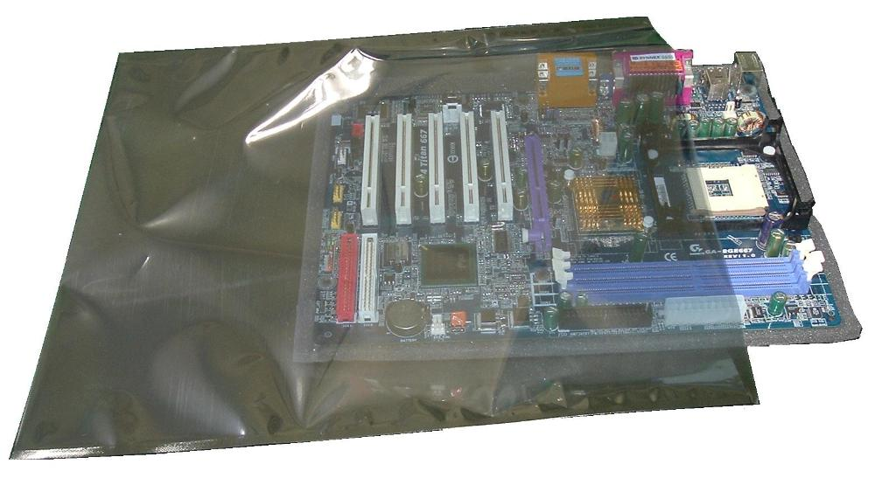
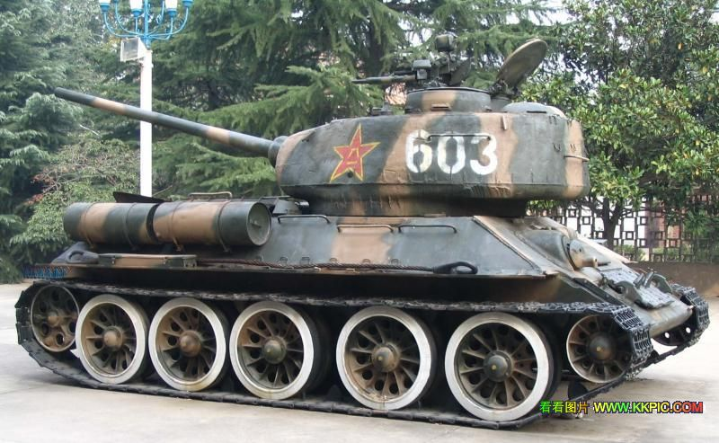
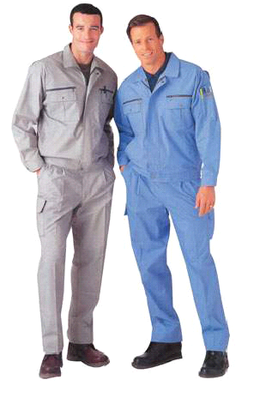
防静电屏蔽袋
防辐射衣服
坦克

Slide 76
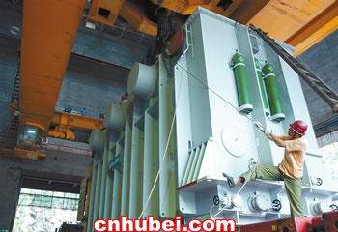
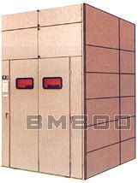
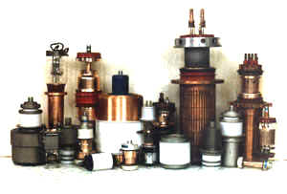
三峡电厂高压设备
( 单台变压器 )
电子管
移开式金属封闭式开关设备
(高压开关的保护装置)

Slide 77
课堂练习题
在一不带电的金属球壳的球心处有一带电量为+q的点电荷，若将该点电荷偏离球心，则该球壳的电势将：( )
（A）升高；
（B）降低；
（C）不变；
（D）无法确定。

Slide 78
【例11-2（例10-7推广）】在原来不带电的导体球外放置一点电荷q，接地，如图，求静电平衡后导体球上的电荷量。
解：
导体球中只有表面有电荷分布，设其电荷面密度为σ。
取无穷远点电势为零，则由电势叠加原理，可有
导体球接地，其电势为零
有电荷进入或离开导体球。

Slide 79
练习：在原来不带电的内、外半径分别为R₁和R₂的空心导体球壳外放置一点电荷q，把球壳接地，如图。选无穷远处为电势零点，导体球壳内、外表面所带电量分别为____、____，感应电荷在O处产生的电场强度为____。
R₂
解：在导体球壳内作高斯面，球壳内表面没有电荷分布
R₁
电荷分布在导体球壳外表面上
球心电势为
接地导体球壳内部电场强度为零，为等电势体，电势为0
感应电荷在O处产生的电场强度为

Slide 80
练习：一个未带电的空腔导体球壳，内半径为R。在腔内离球心的距离为d处( d < R)，固定一点电荷+q。用导线把球壳接地后，再把导线撤去。选无穷远处为电势零点，则球心O处的电势为____。
再把导线撤去
解：
电荷守恒
若空腔导体接地，并且腔外没有带电体和没有外电场时，空腔导体外表面上没有电荷。

Slide 81
已知:
、
【补充例】空腔导体外有一点电荷q
、
取
求：
⑴ 感应电荷在
处的
、
⑵ 腔内任一点的
、
⑶ 空腔接地，求感应电荷的总量q’
解：
⑴
由电荷守恒
则
感应电荷在
处的

Slide 82
⑵
由高斯定理得
腔内任一点
腔内任一点电势
（3）
接地球壳内部电势

Slide 83
课堂练习题
一正点电荷，靠近一原不带电的导体球，其一端感生出负电荷，另一端感生出正电荷。若将导体球接地，如图所示，则
(A) 导体球上有负电荷入地。
(B)导体球上有正电荷入地。
(C)导体球上的电荷不动。
(D)导体球上所有电荷都入地。

Slide 84
课堂练习题
电量分别为 +q、-q的两金属球，半径为R，两球心的距离为d，且d>2R，其间的作用力设为f₁，另有两个带电量相等的点电荷+q、-q，相距也是d，其间作用力设为f₂，可以肯定f₁________f ₂(填<,>或=)
d
+q
-q
d
+q
-q

Slide 85
13.1.4 有导体存在时静电场的基本规律
高斯定理仍然成立
：高斯面包围的一切电荷包括宏观电荷和导体表面电荷的电量的代数和。
：所有宏观电荷和导体表面电荷产生的电场。
静电场环路定理仍然成立
可以引进电势能与电势。
高斯面

Slide 86
计算步骤
1.场对称性分析。球对称，轴对称，面对称
均匀带电的球面
电荷分布为球对称的球体
球对称
柱对称
面对称
柱体
柱面
直线
平板
平面
无限长均匀带电
无限大均匀带电

Slide 87
2.选取合适的高斯面。
均匀带电的球面
电荷分布为球对称的球体
球对称
高斯面为同心的球面
高斯面

Slide 88
柱对称
高斯面为同轴的圆柱面
直线
圆柱面
圆柱体
无限长均匀带电
高
斯
面
高
斯
面
r
r
l
l

Slide 89
面对称
高斯面为相对于平板、平面对称的柱面
无限大均匀带电
平板
平面
σ
△S
△S
△S
△S

Slide 90
3、静电平衡的条件
导体内部场强为零，表面外侧附近场强与表面垂直。整个导体为等势体。
若空腔导体接地，并且腔外没有带电体和没有外电场时，空腔导体外表面上没有电荷。
4、电荷守恒定律
导体上的局部净余电荷仅出现在导体表面，内部无净余电荷。
5.确定高斯面内电荷代数和。
6.应用高斯定理列方程求解。

Slide 91
【例13-3】 导体球A与导体球壳B同心放置。已知：球A半径为R₁ ，带电为q,金属壳B内外半径分别为R₂ 、 R₃ ，带电为Q。求：1) 电荷分布2)空间中的电势分布及球A和壳B的电势。

Slide 92
解：
（1）导体电荷分布在表面上
球A的电量只可能在球的表面
壳B有两个表面，电量分布在内、外两个表面
由于A、B同心放置，所以带电体的分布具有球对称性
等效于真空中的三个均匀带电的同心球面,各个带电面的电荷面密度为

Slide 93
等效于真空中的三个均匀带电的同心球面。
（2）利用均匀带电球面的势分布和叠加原理可求电势分布
半径为R的均匀带电球面Q的电场的电势为
无穷远处电势为零
r为场点到球心的距离

Slide 94
故若设r为场点到球A的球心O的距离。
由电势叠加原理，
球壳B所在区域外的场点的电势为
导体球壳B的电势为

Slide 95
球壳B与球A之间区域中的场点的电势为
导体球A的电势为

Slide 96
【补充例】同上题，用导线连接A、B，再作计算。
解：
连接A、B，
中和
球壳外表面带电
等效于真空中的一个均匀带电球面

Slide 97
【补充例*】同【例11-3】。
求
(1) 将B接地后再断开，求电荷和电势的分布；
(2) 再将 A 接地，求电荷和电势的分布。
(1)将B接地后
解：
B接地时，内表面电荷为
外表面电荷设为

Slide 98
B与地断开后,
电荷守恒
导体内部的场强处处为零
等效于真空中的两个均匀带电的同心球面。

Slide 99
(2)
再将 A 接地
设A上的电量为
导体内部的场强处处为零
电荷守恒

Slide 100
等效于真空中的三个均匀带电的同心球面。
A 球的电势

Slide 102
练习：导体球A与导体球壳B同心放置。已知：球A半径为R ，金属壳B内外半径分别为2R 、 3R ，带电为Q, 将 A 接地。求：1) 电荷分布2)空间中的电势分布及球A和壳B的电势。
等效于真空中的三个均匀带电的同心球面。
A 球的电势

Slide 103
练习：导体球A与导体球壳B同心放置。已知：球A半径为R₁ ，金属壳B内外半径分别为R₂ 、 R₃ ，带电为Q, 将 A 接地。求：1) 电荷分布2)空间中的电势分布及球A和壳B的电势。
等效于真空中的三个均匀带电的同心球面。
A 球的电势

Slide 104
练习：两个导体平行板，其面积为S，极板间距为d，然后对两极板充电至电压为U，然后断开电源，插入厚度为2d/3的不带电的等面积铜板。插入后极板电势差为____。
电场强度的方向指向电势减小的方向。
A
A
B
B
S
S
d
d

Slide 105
练习：两个导体平行板，其面积为S，极板间距为d，对两极板充电至电压为U，插入厚度为2d/3的不带电的等面积铜板。插入前、后极板带电量分别为___，___。
A
B
A
B
S
S
d
d

Slide 106
练习：两个导体平行板，其面积为S，极板间距为d，对两极板充电至电压为U，插入带电为q的等面积铜板，已知d₁ 、 d₂ 。插入前、后极板带电量分别为___，___。
A
B
A
B
S
S
q
d
d

Slide 107
练习：一平行板电容器，极板面积为S，相距为d。若B板接地，且保持A板的电势U_{A}＝ U₀ 不变。如图，把一块面积相同的带有电荷为Q的导体薄板C平行地插入两板中间，则导体薄板C的电势U_{C} ＝____。
电场强度的方向指向电势减小的方向。
作高斯面

Slide 108
练习：一接地的无限大厚导体板的一侧有一半无限长的均匀带电直线如图放置，已知带电线密度为λ>0， 求：板面上垂足O处的感应电荷面密度σ_{o}。
解：导体板内与o点相邻点 的场强：
d
λ
o

Slide 109
【补充例】两导体球半径分别为R₁、R_{2，}带电量q₁、q₂，设两球相距很远，当用导线将彼此连接时，电荷将如何 分布？
R₁
R₂
解：
设用导线连接后，两导体球带电量为
电荷守恒
R₁
R₂
各自球心处的电势为
忽略了远处电荷产生的电势
思考
如果两球相距较近，结果怎样？

